Slide 1

Аяно-Майский муниципальный район Хабаровский край

Slide 2
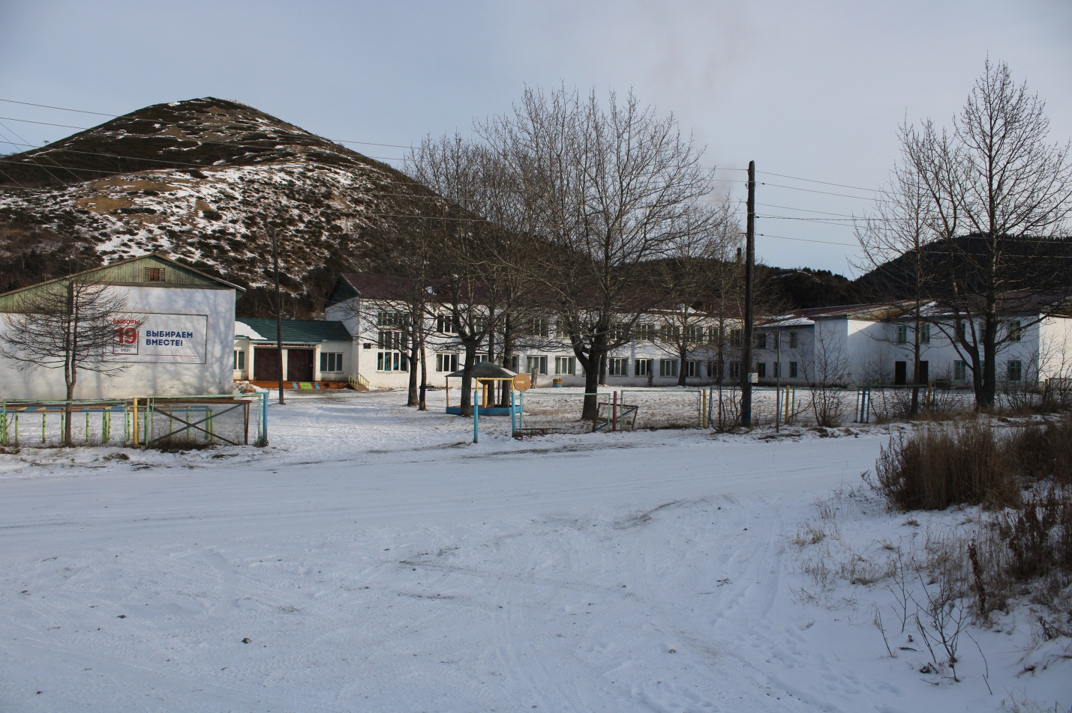
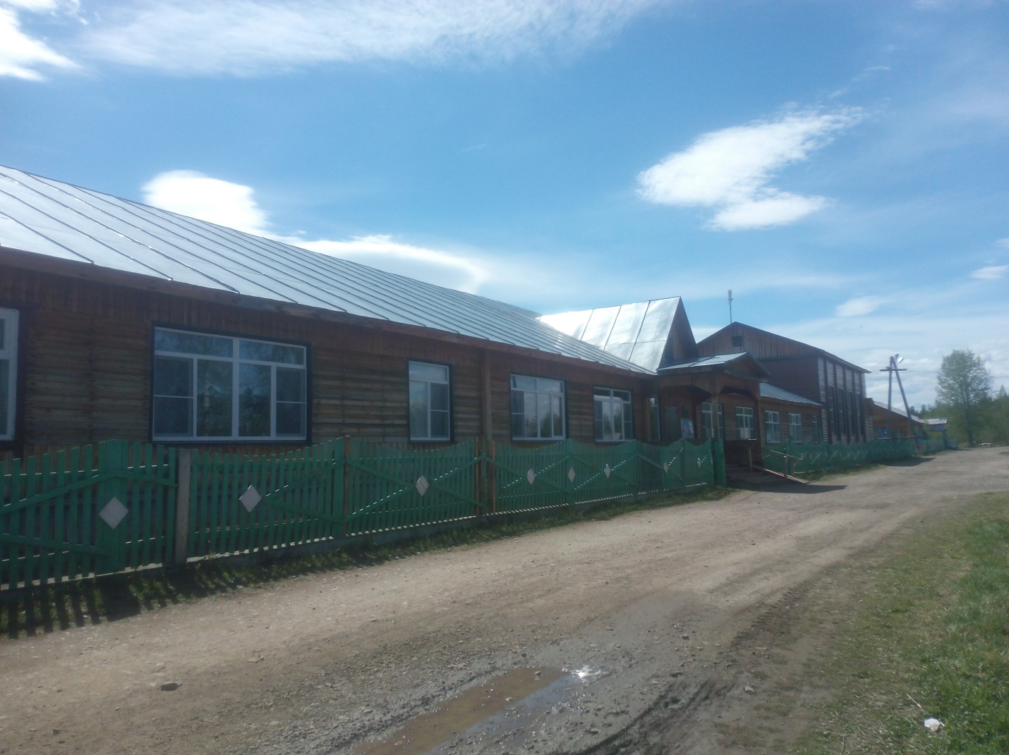
Вакансии
общеобразовательных учреждений
МКОУ СОШ с. Аян
МКОУ СОШ с. Джигда
Учитель математики, информатики
Учитель физики
Педагог дополнительного образования
Учитель русского языка и литературы
Учитель начальных классов
Учитель физической культуры

Slide 3
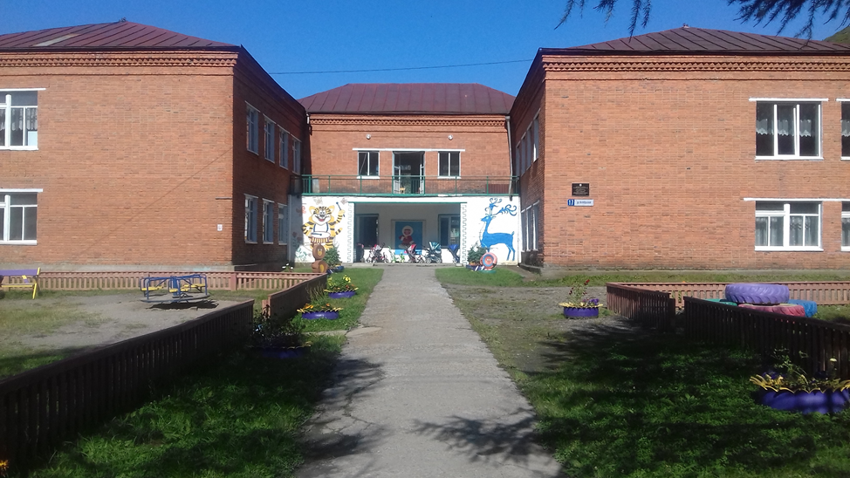
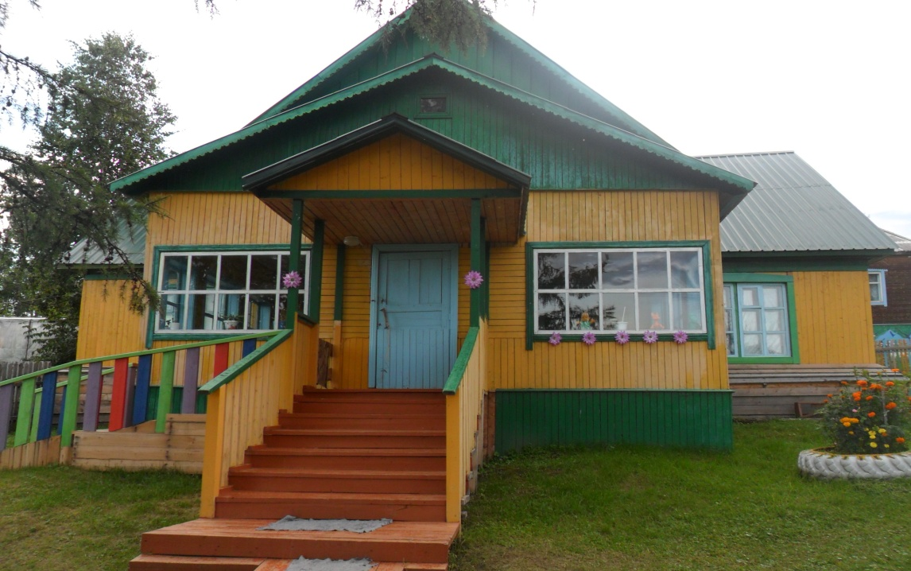
Вакансии
дошкольных образовательных учреждений
Воспитатель
МКДОУ детский сад № 1 «Северянка» с. Аян
МКДОУ детский сад № 2 «Теремок» села Нелькан

Slide 4
Меры поддержки
Молодым специалистам при трудоустройстве предоставляются краевые меры поддержки:
единовременное пособие в размере восьми должностных окладов;
осуществляется выплата компенсации в объеме 35% в первые три года работы.
Меры, предусмотренные для педагогов в муниципалитете:
- компенсация за найм служебного жилого помещения из муниципального специализированного жилищного фонда или оплата аренды жилых помещений;
- с первого дня вступления в трудовые отношения выплачивается 80-ти процентная надбавка за стаж работы в районах Крайнего Севера и приравненных к ним местностях;
- 100%-е возмещение ЖКУ;
- оплата проезда к месту работы педагогу и всем членам семьи;
-расходы по обустройству на новом месте жительства: единовременные выплаты в размере двух месячных должностных окладов и половина оклада на каждого члена семьи педагога;
- оплата проезда раз в 2 года к месту отдыха и обратно согласно законодательству Российской Федерации;
- возмещение расходов в связи с выездом из Крайнего Севера

